Slide 1
Bestyrelsens årsberetning for 2023 - et udpluk af årets mange aktiviteter.

Slide 2
2023 var året hvor vi tog hul på vores udviklingsplan for 2023 og 2024
I planen er der specielt fokus på 5 indsatsområder:
Øge kendskabet til Frivilligcenter Ikast-Brande.
Udbygge variation og omfang af tilbud i Selvhjælp Ikast-Brande.
Understøtte rummelighed og mulighed for deltagelse i frivillige fællesskaber.
Oprette, facilitere og styrke netværk.
Styrke, synliggøre og koordinere frivillige indsatser for unge.

Slide 3
Påbegyndt bestyrelsesuddannelse i FriSe regi.
To bestyrelsesmedlemmer (Per og Emma) har sammen med Vibeke gennemført uddannelsen over 3 moduler i efteråret.
Flere fra bestyrelsen vil få muligheden senere, når FriSe udbyder næste uddannelsesforløb.
I uddannelsen er der
specielt fokus på:
Bestyrelsens ansvar
Bestyrelsens ledelsesopgaver.

Slide 4
Implementering af Socialkompas i Ikast-Brande Kommune i et tæt samarbejde med jer - frivillige aktører - og kommunen.
Kristina har ledet projektet i hele 2023, og nu
er det Britta
der har dirigentstokken!! Kontakt hende gerne hvis jeres aktiviteter endnu ikke er kommet med ☺
Vi er godt på vej – men vi skulle gerne have mange flere aktiviteter med !!

Slide 5
Tankerne om en ”besøgsrunde” blev konkrete i 2023 – og realiseret i 2024!
Udbytte:
Rigtig fint fremmøde
Gensidig inspiration og mange brugbare guldkorn til vores kommende arbejde og handleplan.
Godt at mødes ”på tværs” i lokal
områderne.
Kære medlemmer!
Frivilligcenter Ikast-Brande rykker ud….
også til dit lokalområde.
Aftenens program:
Velkomst, præsentationsrunde.
Kort præsentation af Frivilligcentret.
Kaffe og kage
Workshops
Fælles opsamling på workshops.
Drøftelse lokale input
Afrunding og tak for i aften
HVOR??
Aktivitetshuset Kærmindeparken i Bording - 4. marts 2024
Sognehuset i Nr. Snede – 11. marts 2024
Røde Kors´s lokaler i Brande – 12. marts 2024
Frivilligcentret i Ikast – 18. marts 2024

Slide 6
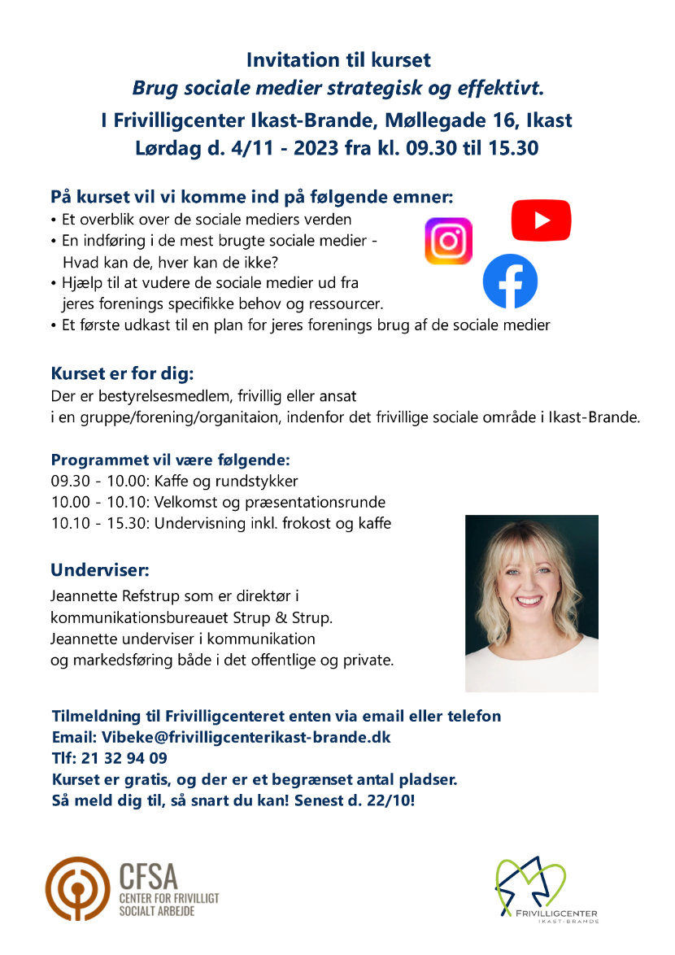
KURSER i 2023
2 kurser og 4 workshops er det blevet til
i 2023
- og desuden forskellige oplæg for foreninger, grupper, loger og uddannelses-institutioner.

Slide 7
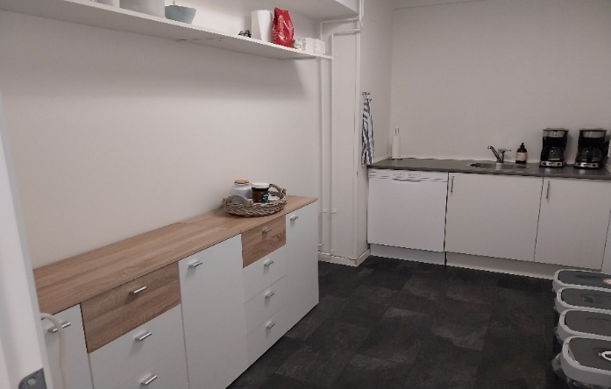
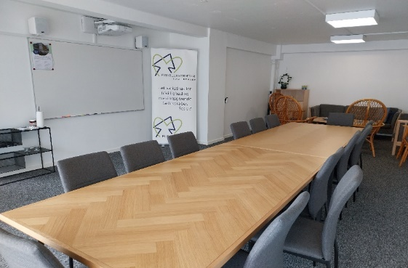
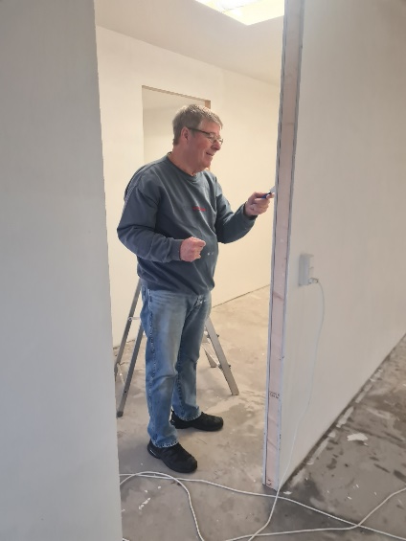
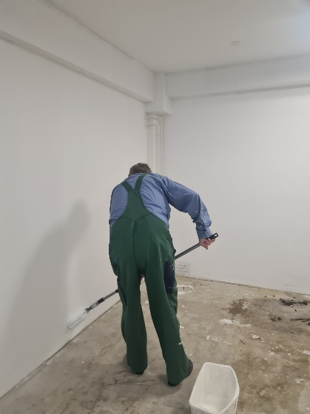
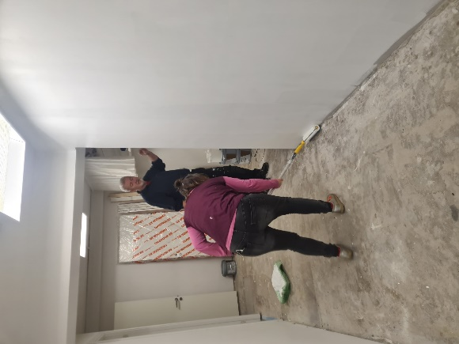
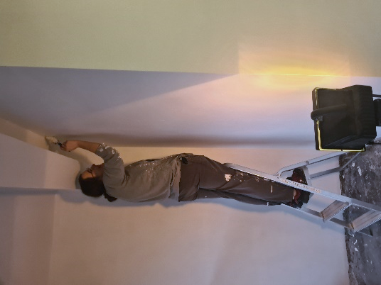
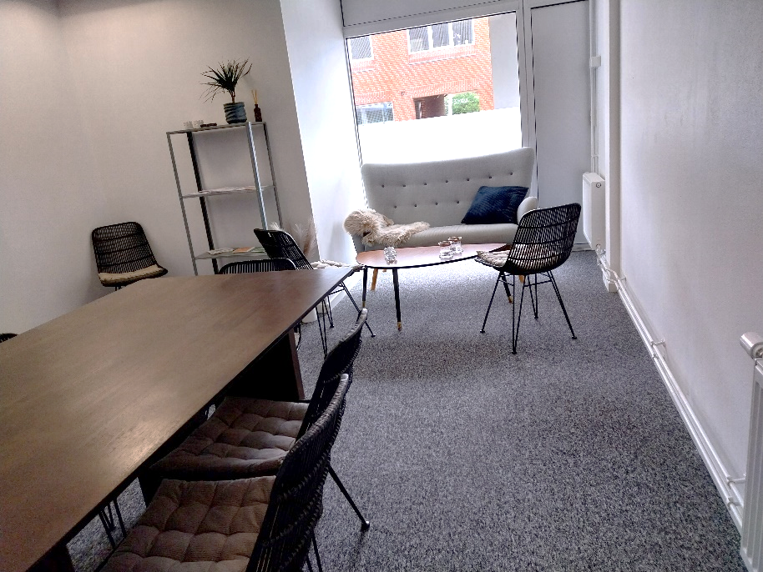
Istandsat nye og flere lokaler - Møllegade 18

Slide 8
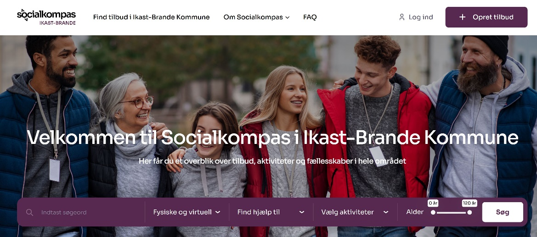
Driftet 3 projekter i 2023:
MandeHoldet v. Bjarne
Selvhjælp Mod Ensomhed
v. Jeanette
De tre projekter kører videre i 2024. MandeHoldet nu som en aktivitetsgruppe drevet af frivillige, Socialkompas og Selvhjælp Mod Ensomhed fortsat som projekter ☺
v. Kristina

Slide 9
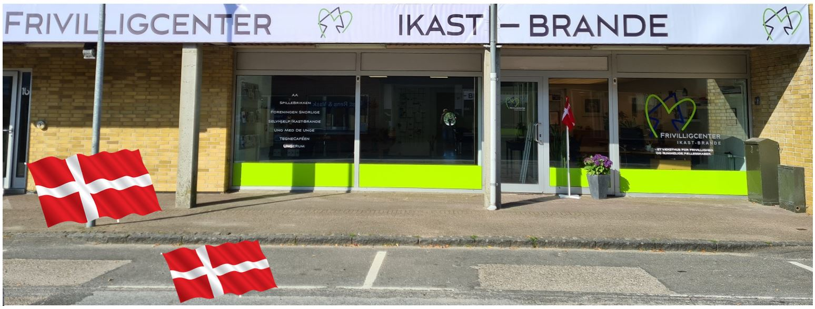
Fortsat stigning i antal henvendelser til Frivilligcenteret i 2023.
Flere henvendelser på tlf. og mails.
Betydelig flere borgere kommer ind fra gaden og får råd, vejledning samt guidning ud i foreningslivet og fællesskaber.

Slide 10
Færdiggjort vores nye pjece ☺

Slide 11
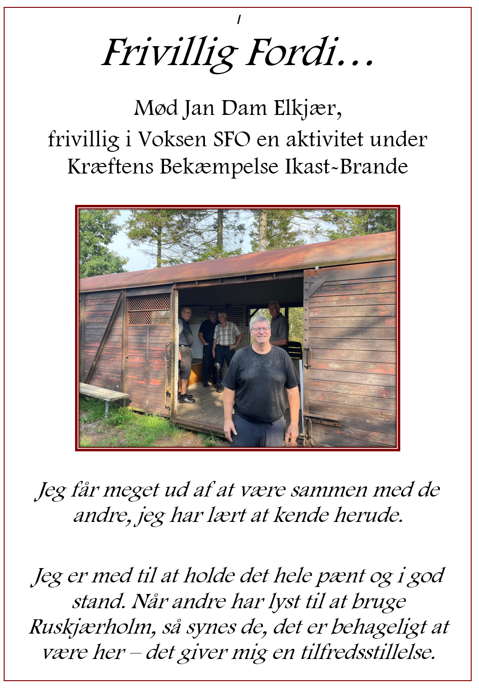
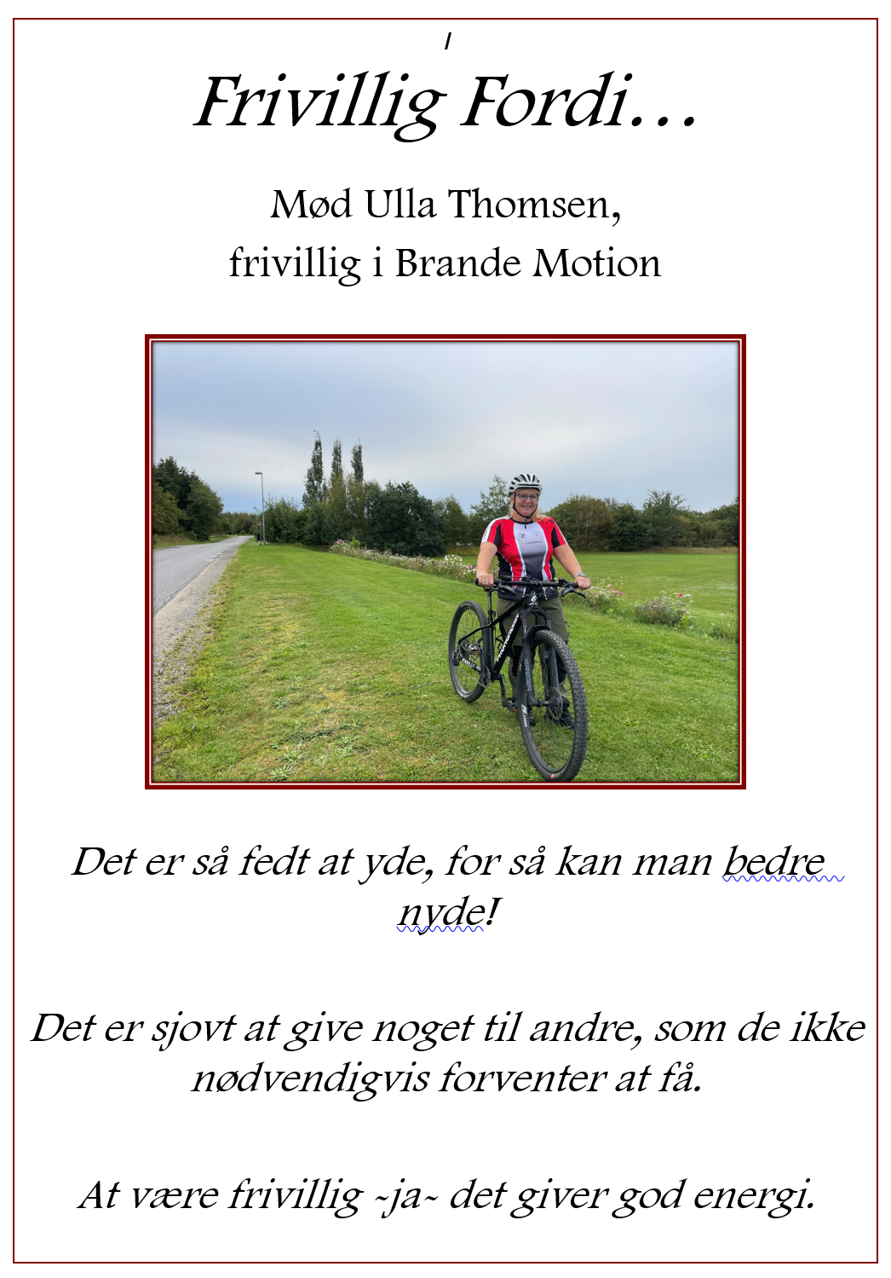
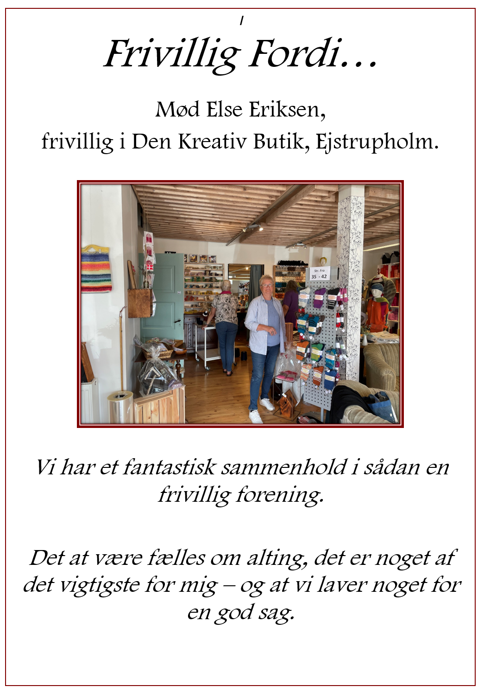
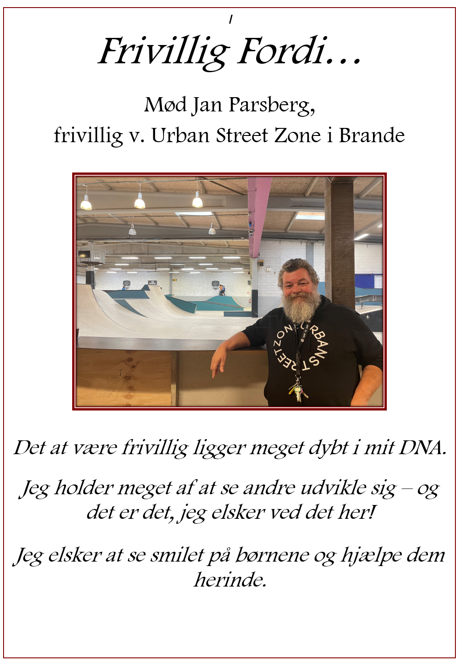
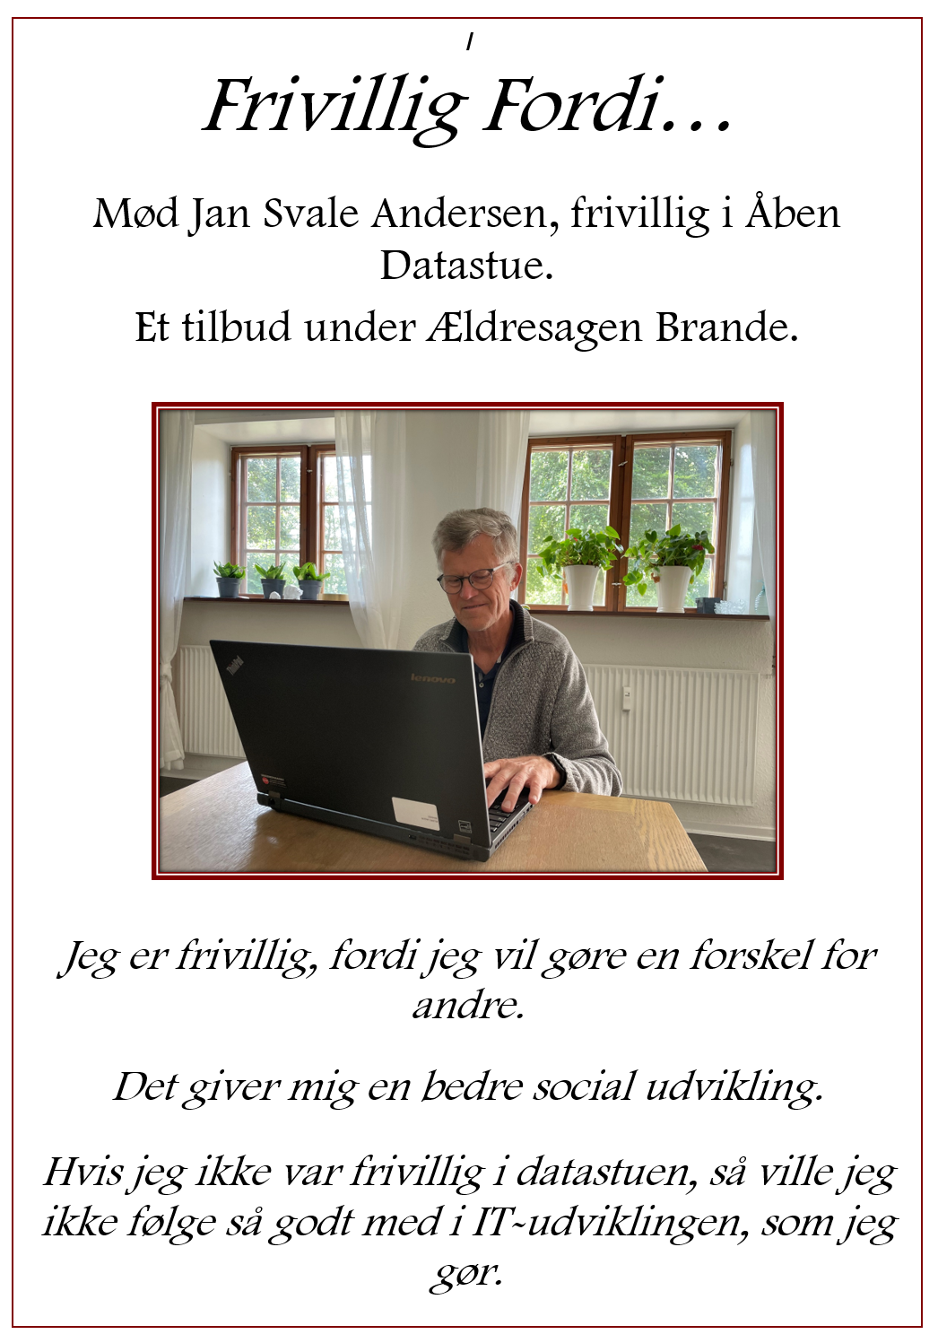
Frivillig fordi….. fejret på Frivillig Fredag
Festede på Møllegade den sidste fredag i september
med fernisering af de mange fantastiske fortællinger om frivillighed i Ikast-Brande.

Slide 12
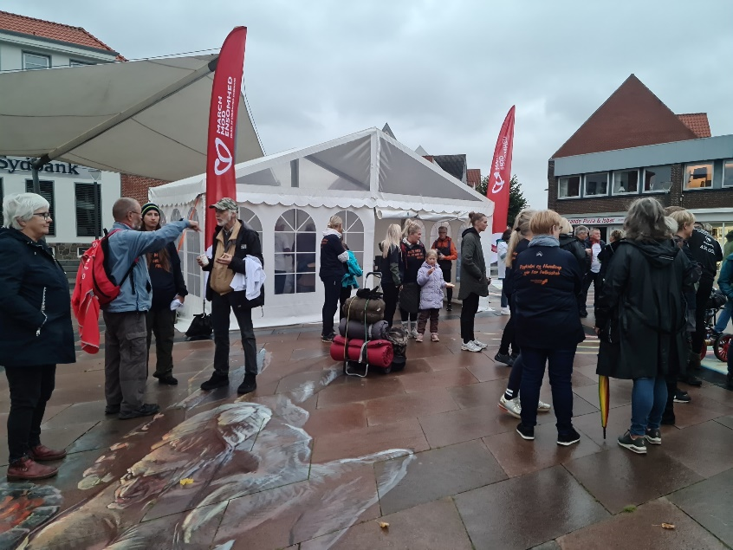
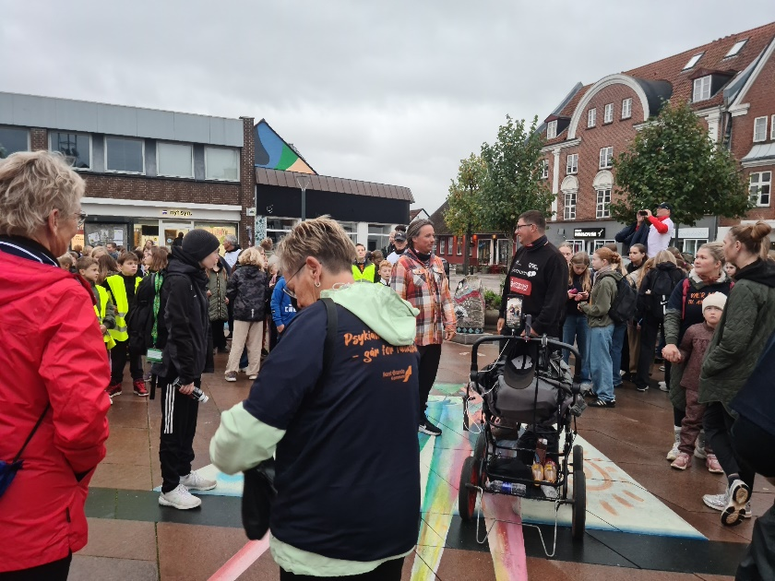
Samarbejdet med Ikast-Brande Kommune omkring March Mod Ensomhed 2023

Slide 13
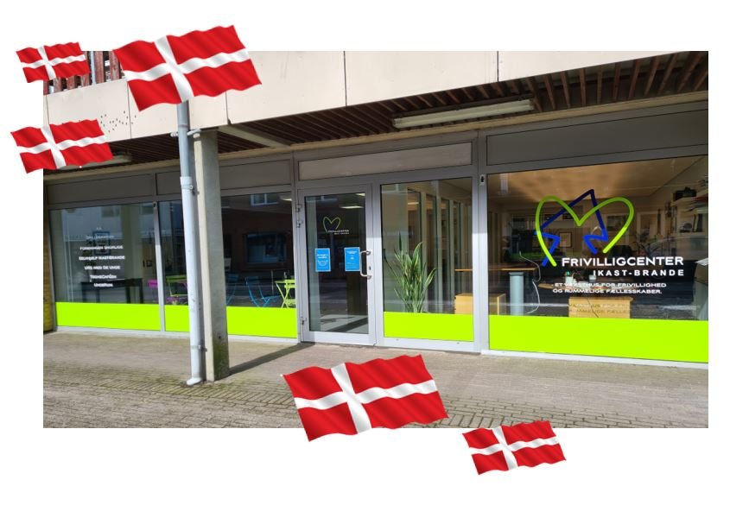
Personalestatus i Frivilligcentret :
Jeanette – Projekt Selvhjælp mod Ensomhed – 4 timer om ugen
Evelynn – Administrativ medarbejder vedr. markedsføring – 6 timer om ugen.
Britta – Projekt Socialkompas – 6 timer om ugen.
Vibeke – Centerleder – ca. 37 timer om ugen.

Slide 14
Aktiviteter der allerede er eller vil blive opstartet i 2024:
De nye mødelokaler i nr. 18 er færdigrenoveret og taget i brug
Vores tanker om en besøgsrunde blev realiseret i marts
D. 25. maj afvikler vi Fællesskabsdag 2024 på Harrild Hede – OBS! Begrænsede pladser – invitationen kommer snart ud!!
Vi har igangsat den første selvhjælpsgruppe i projekt Selvhjælp mod Ensomhed
Brætspils Café for 40+ er lige startet op – et borgerinitiativ.
Frivilligcentret er inviteret med i nyt projekt i samarbejde med kommunen Fællesskaber uden grænser.
Arbejder på at udvide vores tilbud om økonomisk rådgivning – flere rådgivere og fremover ikke kun et tilbud til unge.
Ansøgt Trygfonden om midler til 2 årigt projekt vedr. udvikling af flere aktiviteter i Selvhjælp IBK
Afvikling af Frivillig Fejring d. 26. september og uddeling af ny ”fællesskabspris”.
March Mod Ensomhed 2024 d. 8. og 9. oktober. I 2024 også gennem Ikast!
Et nyt hold bestyrelsesmedlemmer deltager i bestyrelsesuddannelsen udbudt fra FriSe.

Slide 15
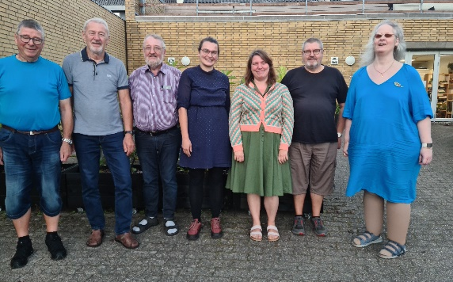
Tak……
Til hele bestyrelsen for en stor indsats og et rigtig godt samarbejde.
Tak til § 18 udvalget for jeres gode sparring omkring uddeling af puljen.
Tak til jer - vores medlemsforeninger - for godt samarbejde, støtte og opbakning.
Tak til øvrige samarbejdspartnere for inspirerende dialog og konstruktivt samarbejde.
Tak til Vibeke for hendes altid store indsats for frivilligheden.
Fortæl gerne om os, hvad vi kan bruges til og bidrager med, så mange andre også får lyst til at blive medlem af
Frivilligcenter Ikast-Brande.
Sammen er vi stærkere!

Slide 16
TAK!!
En stor tak til Verner
for hans arbejde i bestyrelsen.
Tak til Steen for at lede os godt gennem generalforsamlingen.

Slide 17
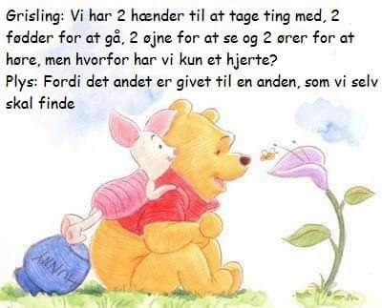
Mange tak for i aften……..
… og kom godt hjem ☺

